Slide 1
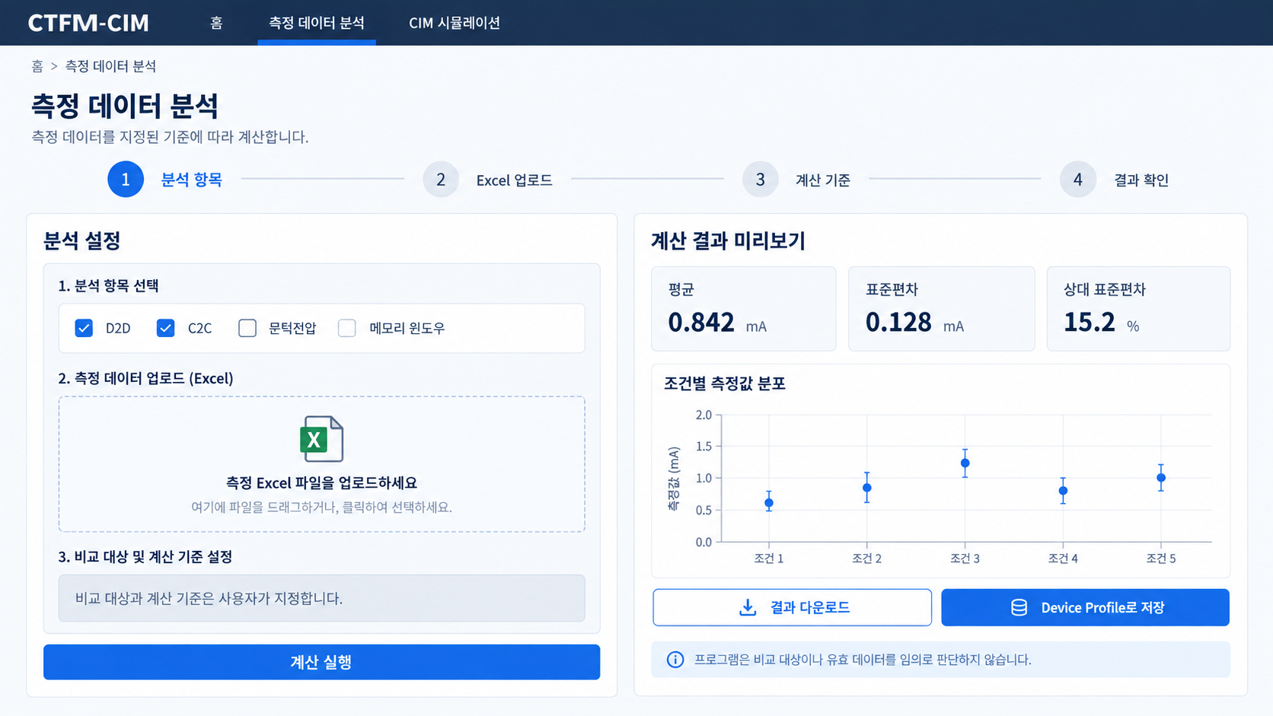
INPUT : 조건에 따른 Excel 파일
(IV Sweep) (Retention) 2가지 형태가 있음
OUTPUT: 조건에 따른 결과 산출 값
Vth(평균)
Memory window(평균)
Device to Device 표준편차
Retention 기울기
IV Sweep로 산출
Retention로 산출

Slide 2
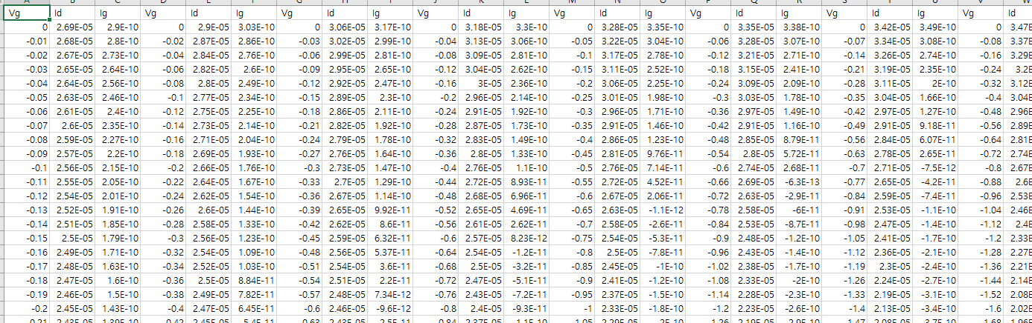
Excel 파일 (IV Sweep)에 대한 기본 설명
우리팀명
조건번호
측정형태
소자위치
몇 V까지 스윕했는지
(저희는 모든 소자 1~15V까지 한번씩 했습니다.)
위 형식의 파일들이 다음과 같이 정리가 기본적으로 되어있습니다.

Slide 3
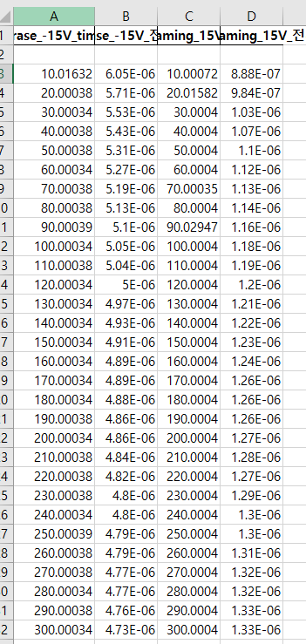
Excel 파일 (Retention)에 대한 기본 설명
우리팀명
조건번호
측정형태
위 형식의 파일들이 다음과 같이 정리가 기본적으로 되어있습니다.

Slide 4
Excel 파일 (Retention)에 대한 기본 설명
← 제가 10초 이전 (튀는 값) 지웠습니다 ☺
Erase
Programing
Erase_-15V_time (x축)
Erase_-15V_전류 (y축)
Programing_15V_time
Programing_15V_전류

Slide 5
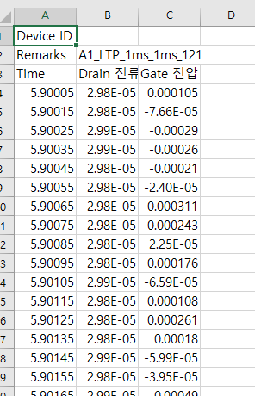
Excel 파일 (LTD,LTP)에 대한 기본 설명
우리팀명
조건번호
측정형태
펄스 횟수
위 형식의 파일들이 다음과 같이 정리가 기본적으로 되어있습니다. →
맵핑하는데 이 데이터 가지고
어려움이 있으면 바로 연락주세요! ㅠㅠ

